Slide 1
Модель Чессера для оценки кредитоспособности предприятия
Подготовил:
Студент 3 курса 1 группы
Факультета ЭИ
Олексик Роман

Slide 2
Классификации подходов к моделированию кредитоспособности предприятия
Существует много классификаций для моделей оценки банкротства но я считаю наиболее удачной классификацию профессора И. В. Вишнякова согласно которому существуют 2 подхода:
Классификационный подход (включает в себя рейтинговые модели и модели прогнозирования банкротств)
Модели комплексного анализа

Slide 3
Классификационный подход
Согласно этому подходу к нему относятся:
Рейтинговые модели(Д. Дюрана, Г. Савицкой)
Модели прогнозирования банкротств( метод Аргенти, Логит модели к которым и относиться наш метод Чессера, МДА(Z модель Альтмана) и т. д.

Slide 4
Модели комплексного анализа
К ним можно отнести:
Правило шести СИ
Campari
Parts
Camel
Parser

Slide 5
Модель Чессера и ее суть
Сущность модели состоит в прогнозировании способности кредитора выполнить свои обязательства на основе логит модели в которой каждый показатель имеет свой весовой коэффициент и формирует конечную оценку показателя который находиться в пределах от 0 до 1, чем ближе оценка к 1 тем больше риск невыполнения своих обязательств должником

Slide 6
Преимущества модели Чессера
Учитывает все отклонения делающие ссуду менее выгодной для кредитора
Учитывает качественное различие явлений
Можно быстро провести диагностику финансового состояния и довольно точно спрогнозировать вероятность банкротства

Slide 7
Недостатки модели Чессера
Методика требует обширной репрезентативной выборки что обуславливает ее относительную сложность

Slide 8
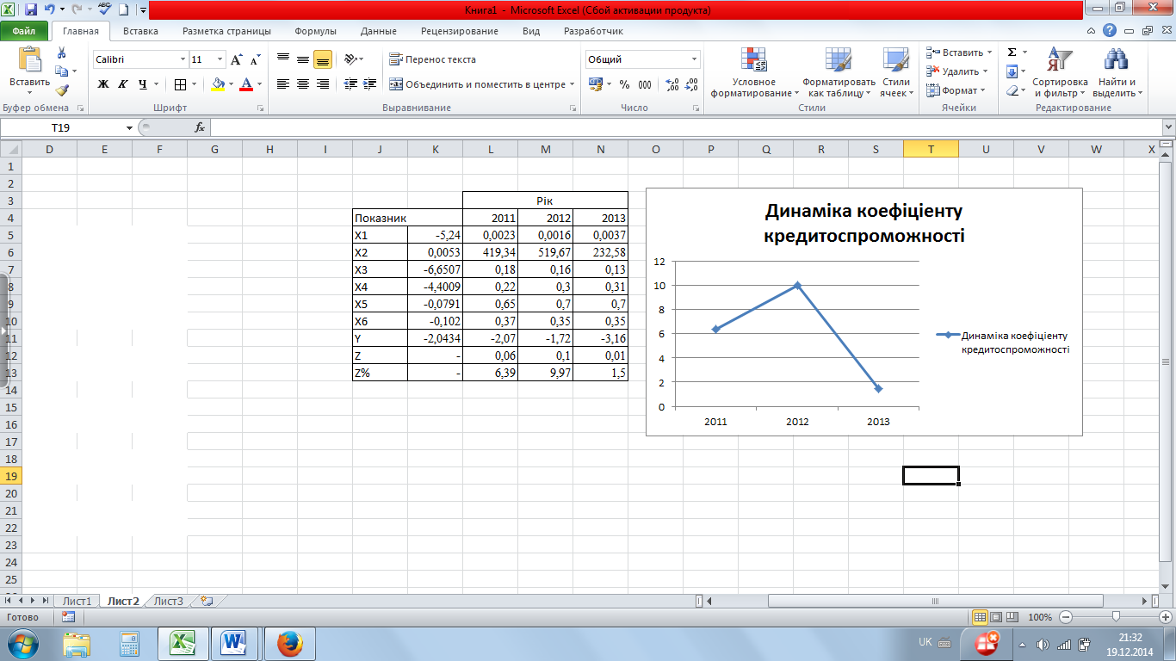
Начальные данные для исследования
Начальные данные было взято для предприятия Рубежанский картонно – тарный комбинат

Slide 9
График изменения показателя
Как видно с графика предприятие имеет не рисковое состояние а его финансовое состояние и деятельность более чем удовлетворяющей не смотря на падение показателей в 2013 году

Slide 10
Вывод:
Модель Чессера позволяет довольно быстро и точно оценить степень возможности выполнения своих обязательств должником, но при этом оно требует обширной репрезентативной выборки

Slide 11
Спасибо за внимание

